Slide 1

Kicad
Vejen til nemmere PCB design

Slide 2


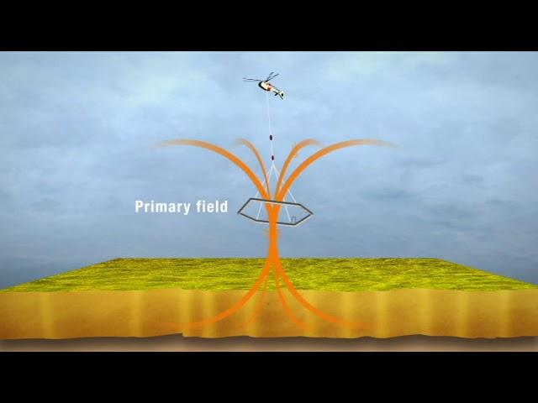
Gert Lauritsen
BENG Digital Electronic
Medskifter af Skytem
SW&HW udvikler
Brygger ØL
3 børn, kone, hus og Ford
https://www.youtube.com/watch?v=AwNg--LtuMc

Slide 3
Agenda
Hovedvindue i KiCad (projektvindue)
Diagram editor
Symbol biblioteksadministrator
Simulator
Diagramopsætning
Symbolattributter
Symbol editor
Layout editor
Layout editor opsætning
Footprint egenskaber
3D-visning
Gerber-visning
Billedkonverter
Lommeregner-værktøjer
Drawing sheet editor
Plugin- og indholdsstyring

Slide 4
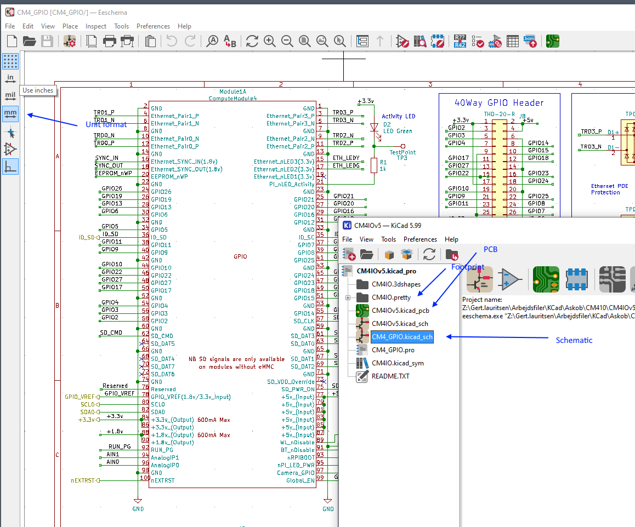
Åbning af eksistrende projekt
Schematic
PCB

Slide 5
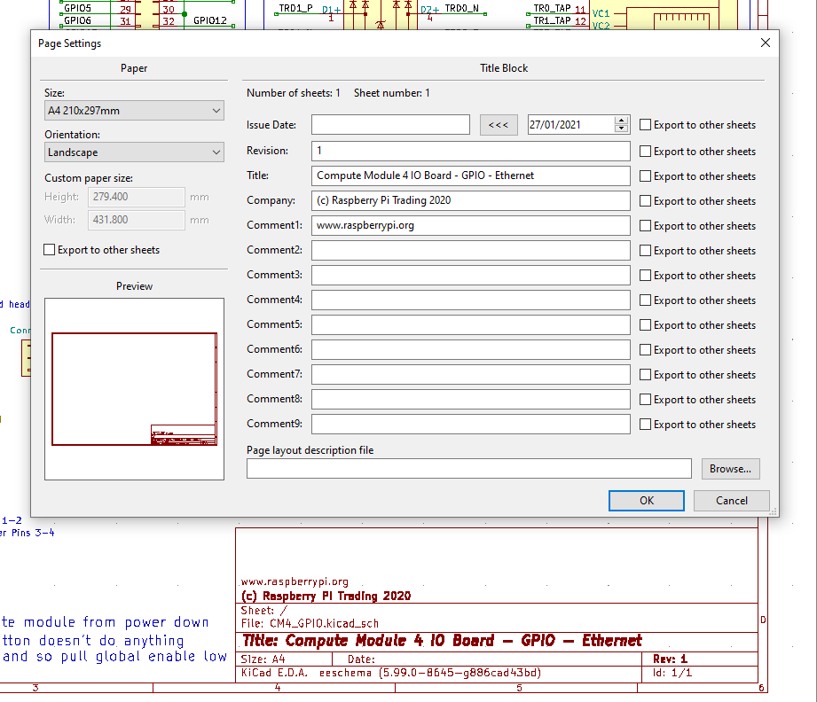
Grundlæggende opsætning
Som noget af det første bør man beskrive sit project I Title Block.
Betemme om det skal være hierakisk ellse bare plan file.

Slide 6


Main Toolbar
Unit
Wire/Bus
Alle kommandoer kan tilgås via shortcut, hvilket klart kan anbefales.
Søg komponenter
MPN
Net
Open/save
Zoom
Libery function

Slide 7
Opbygning af diagram
Gyldne regler
Opdel i funktioner
Vcc op / GND ned
Signal in fra venstre og ud til højre
Undgå at krydse
Notes:
HOT key

Slide 8
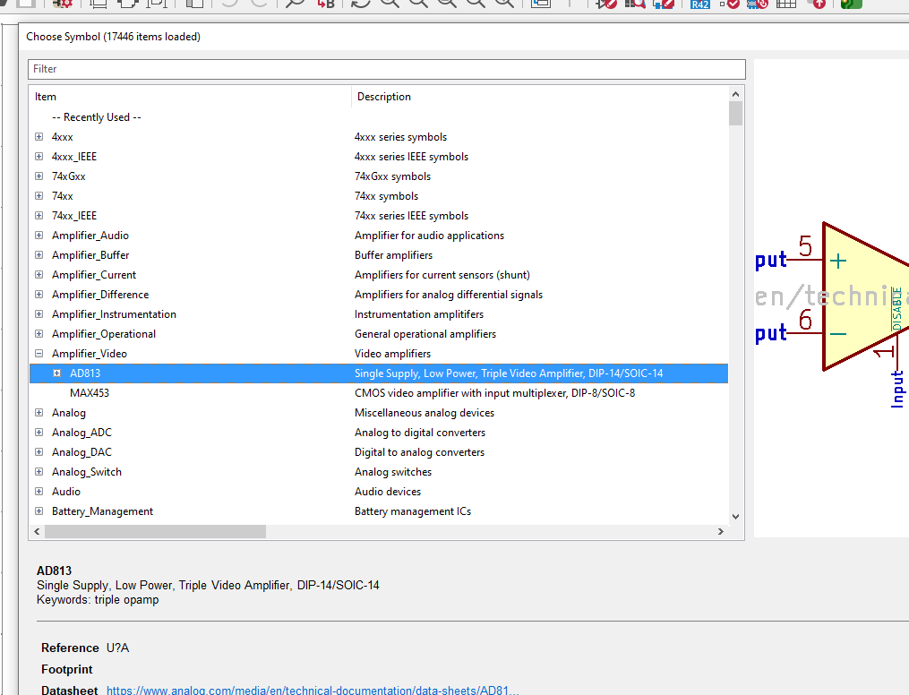
PlacePart
Shift+A
Søg bade på part og beskrivelse
Rotation r/y
Datablad linket på
Part propertry
Eksterne Library (digikey/mouser)

Slide 9
Symboler
Power objekter/symboler [P]
Hieraki porte
Globale Nets
Lokale Net
Symboler repræsentere ikke komponeter

Slide 10
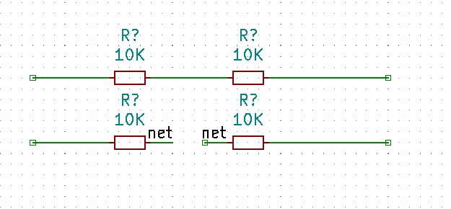
Forbindelser
Inden for same side kan komponenter forbindes på to måder
Forbindelse med wire [W]
Forbindelse med same netnavn
Power forbindelse skabes vha navnet og ikke det grafiske udseende

Slide 11
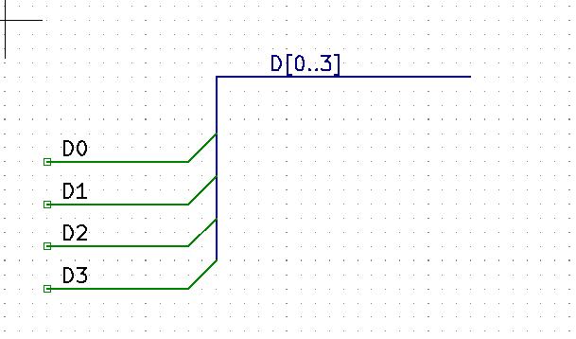
Wires, Busser og og Bus Entries
Anvend Bus Entry til at angive forbindelse til bus
Brug Net til at navngive bus I formattet D[0..x], A[0…16]
Notes:
Automatisk bennummer fra KiCad8

Slide 12
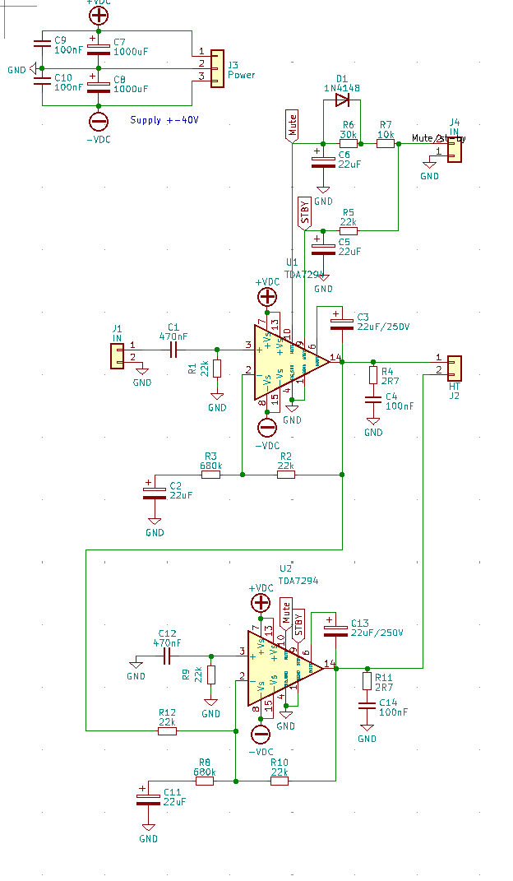
Opgave Tegn følgende skematic

Slide 13
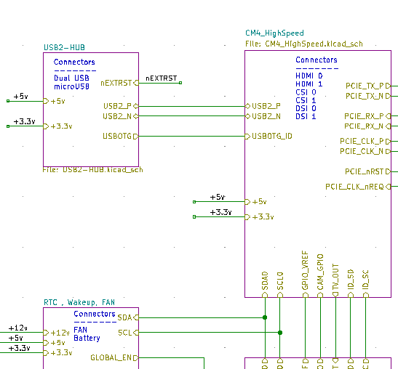
Hierarkisk design
Opret sheet
Gå ind I sheet
Export porte
Notes:
Present sensor

Slide 14
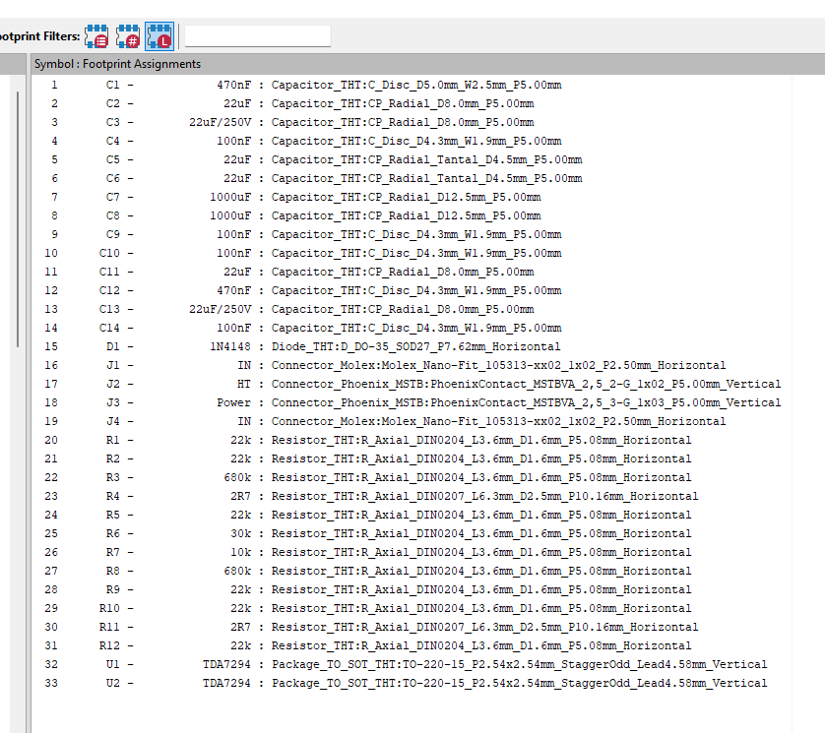
Footprint/netliste
Annotate
Place footprint

Slide 15
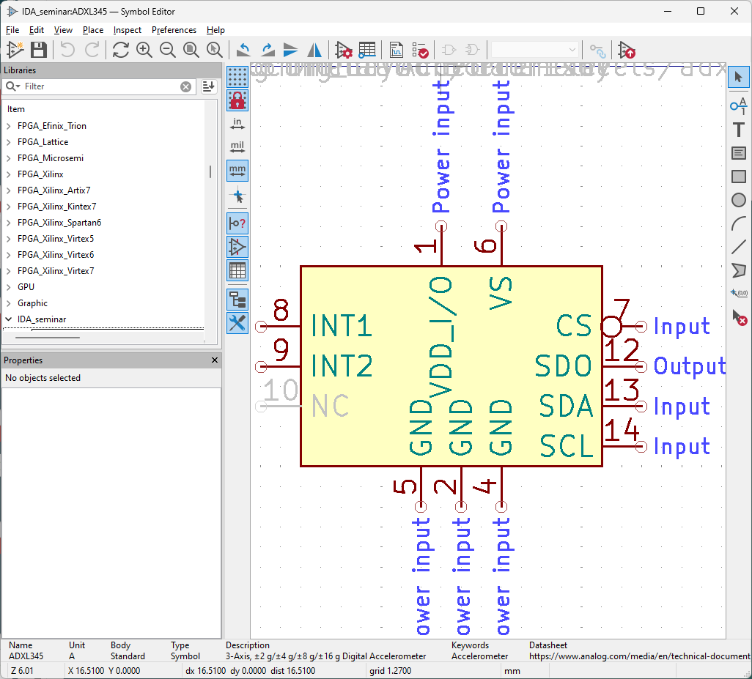
Lib Symboler
Lib Editor

Slide 16
Agenda (PCB)
Layout editor
Layout editor opsætning
Footprint egenskaber
3D-visning
Gerber-visning
Billedkonverter
Lommeregner-værktøjer
Drawing sheet editor
Plugin- og indholdsstyring

Slide 17
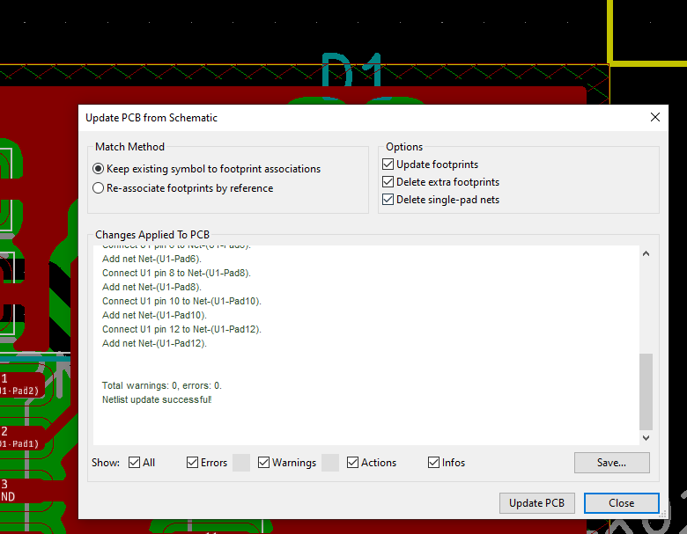
Layout editor
Gennemgang af funktioner
Placement
Check af footprint
Notes:
Wirenet
Sammenkædning af sch og PCB

Slide 18
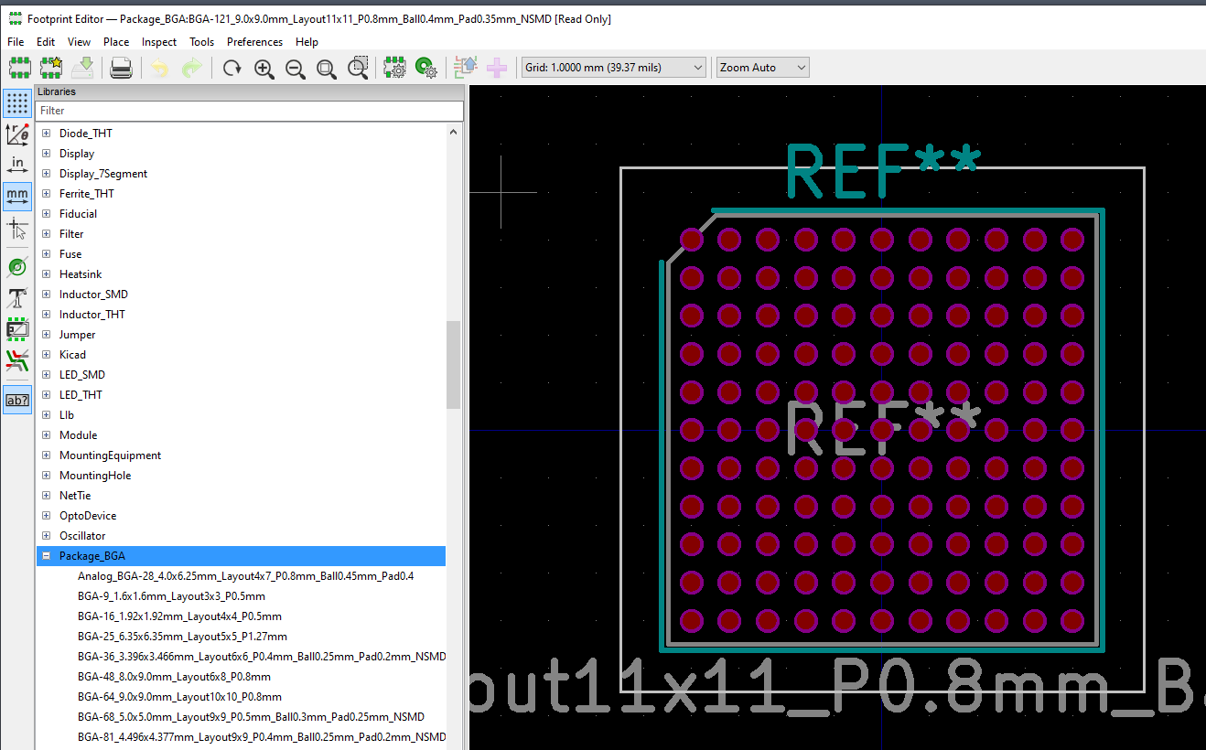
Footprint egenskaber
Outline

Slide 19
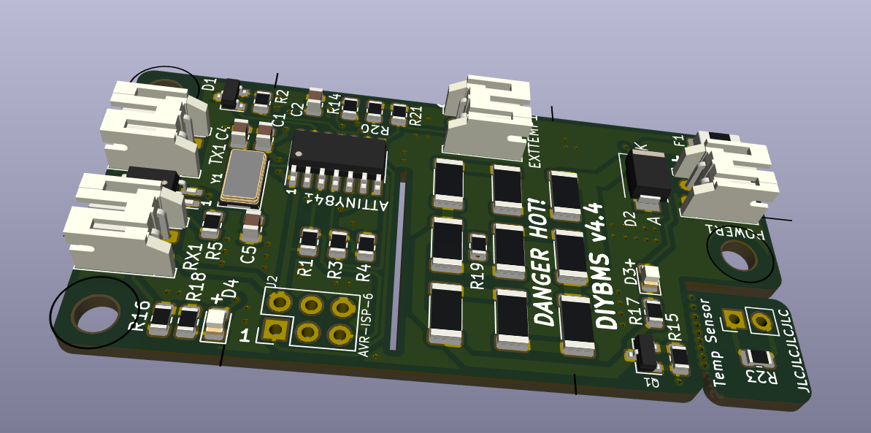
3D-visning
Mekanik
Layer

Slide 20
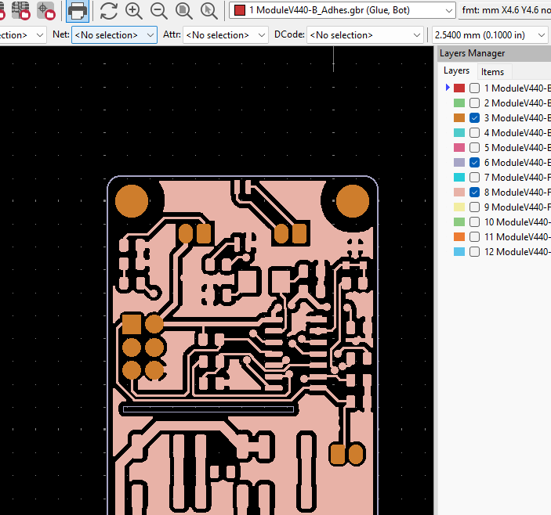
Gerber Viever /Export
Gerber
JLCPCB

Slide 21
Opgave PCB routing
Route det første schematic til PCB

Slide 22
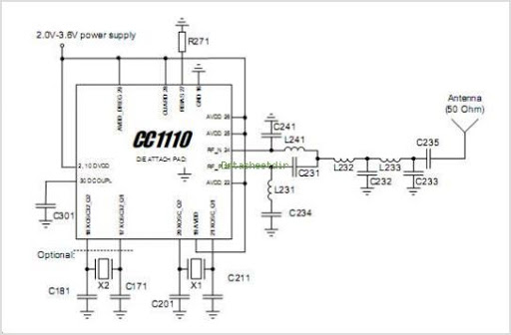
RF design
5 Regler for nem RF design
Brug 4 lags print
Integreret/små komponenter
50Ω overalt
Følg fabrikantens anbefallinger
Route RF først

Slide 23
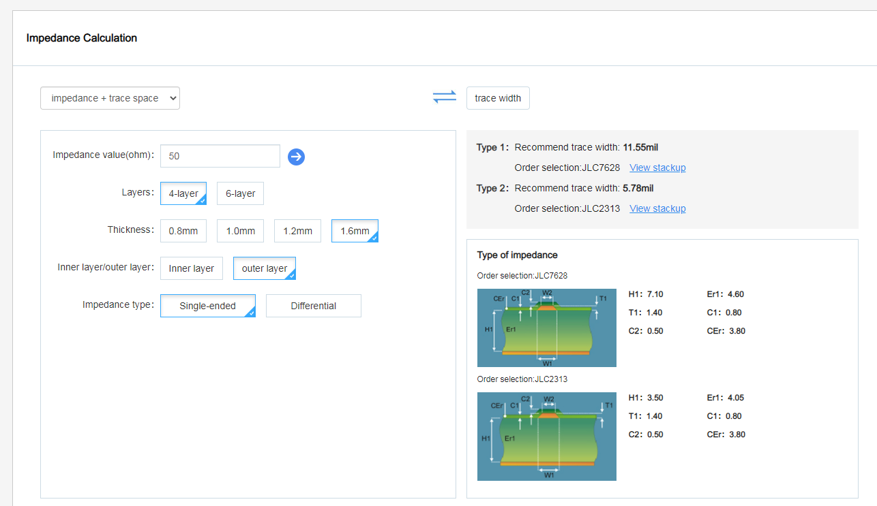
Kontrolleret impedans
Kritisk længde
Microstrip (antenner m.m.) https://cart.jlcpcb.com/impedanceCalculation
Pad-to-Trace
Clearende
Balanceret par (usb m.m.)

Slide 24
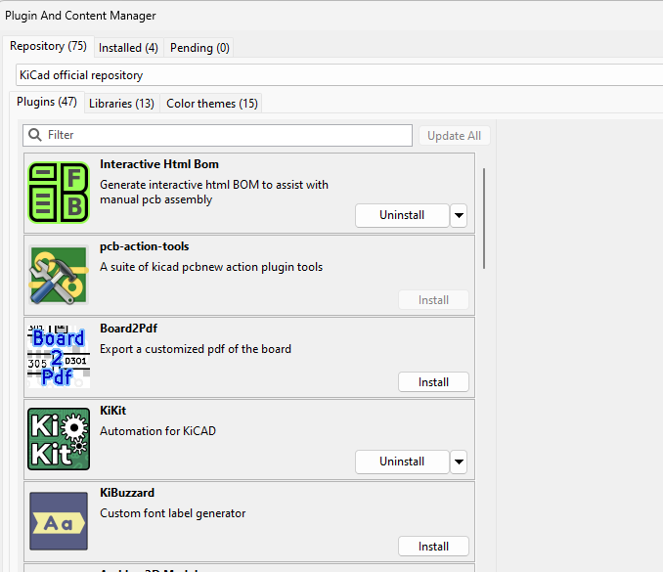
Plugin
KiKit
Interactive HTML BOM

Slide 25
Hjemmeopgave
Tegn jeres eget schematic
Læg det ud på print max 15*15cm
Send Gerber

